Slide 1



Slide 2


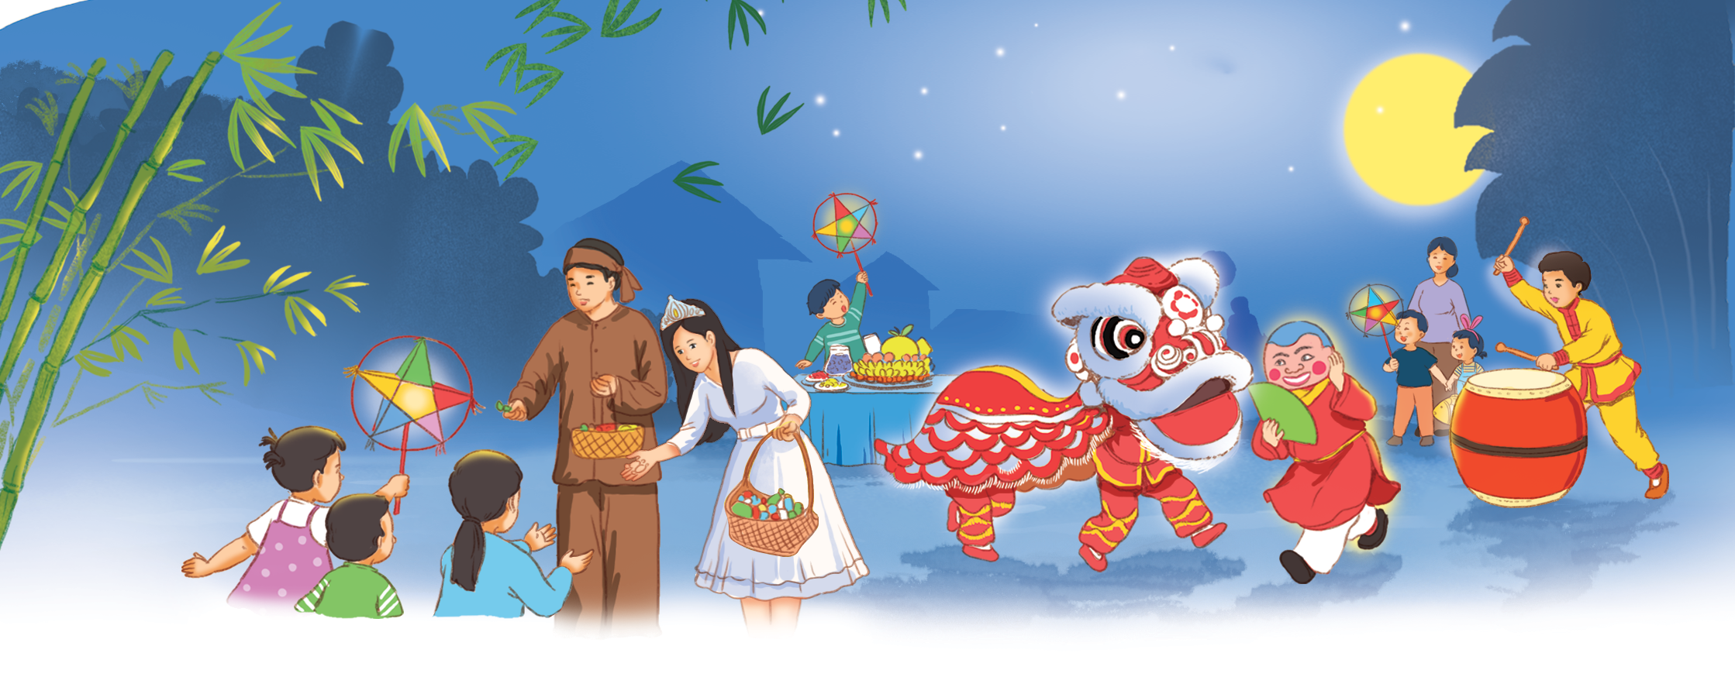
Trung thu, bé được chia quà.
Trung thu, bé được chia quà.

Slide 3


BÀI 23: Th th ia

Slide 4


Slide 5

th

Slide 6
ia

Slide 7


Slide 8
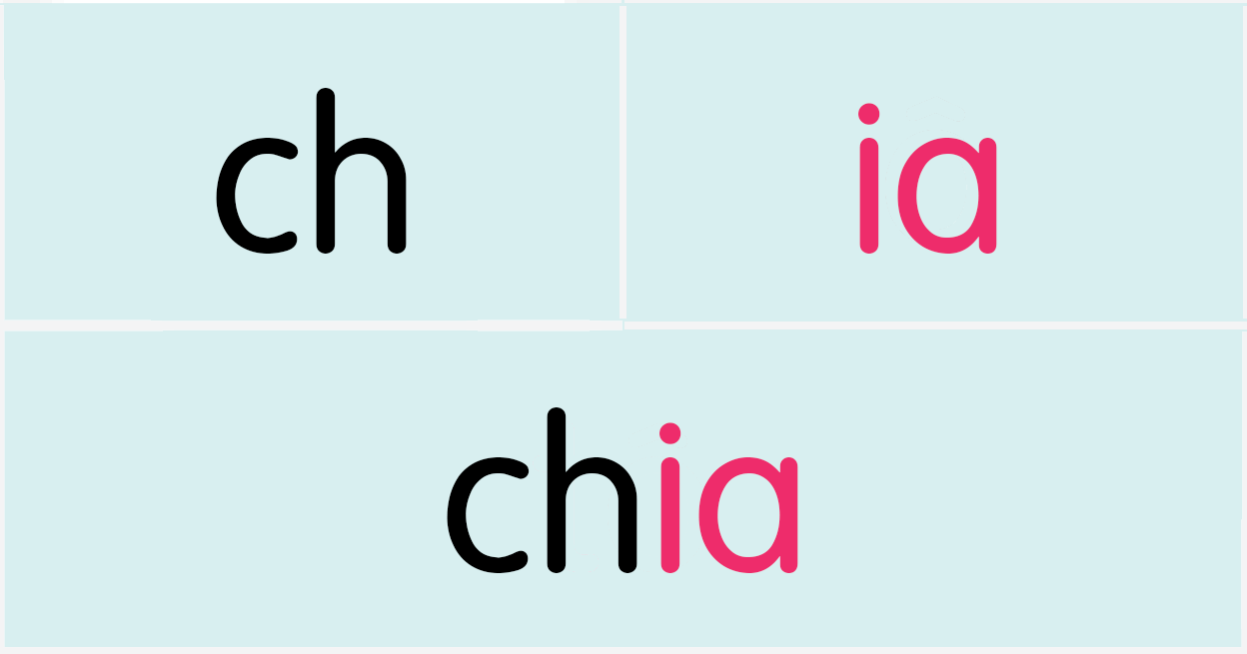

Slide 9

th
ia
th
th
th
ia
ia
ia
thẻ thọ thơ đĩa mía thìa

Slide 10

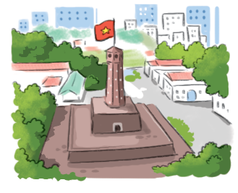


th
ia
thủ đô
lá thư
thìa dĩa
lá tía tô
th
ia
ia

Slide 11
th
ia
th
th
th
ia
ia
ia
thẻ thọ thơ đĩa mía thìa
th
th
ia
thủ đô
lá thư
thìa dĩa
lá tía tô
ia
ia

Slide 12


Slide 13

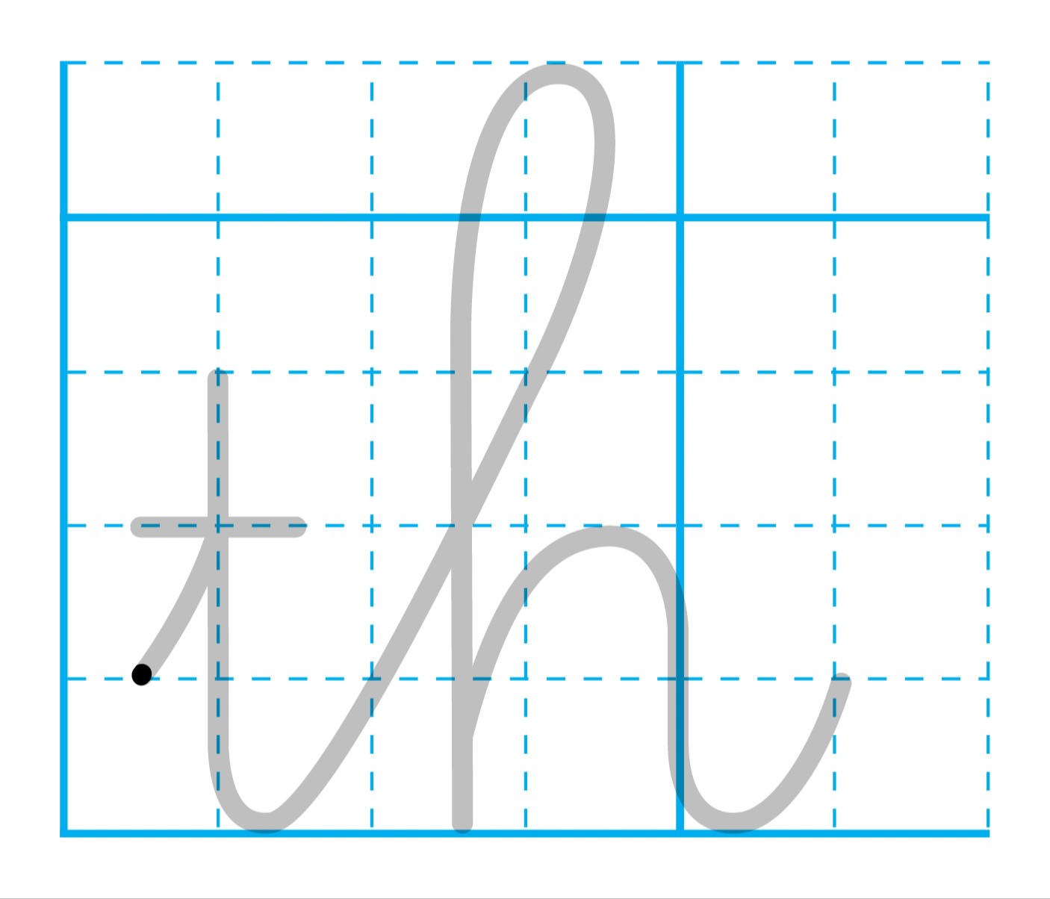

Slide 14
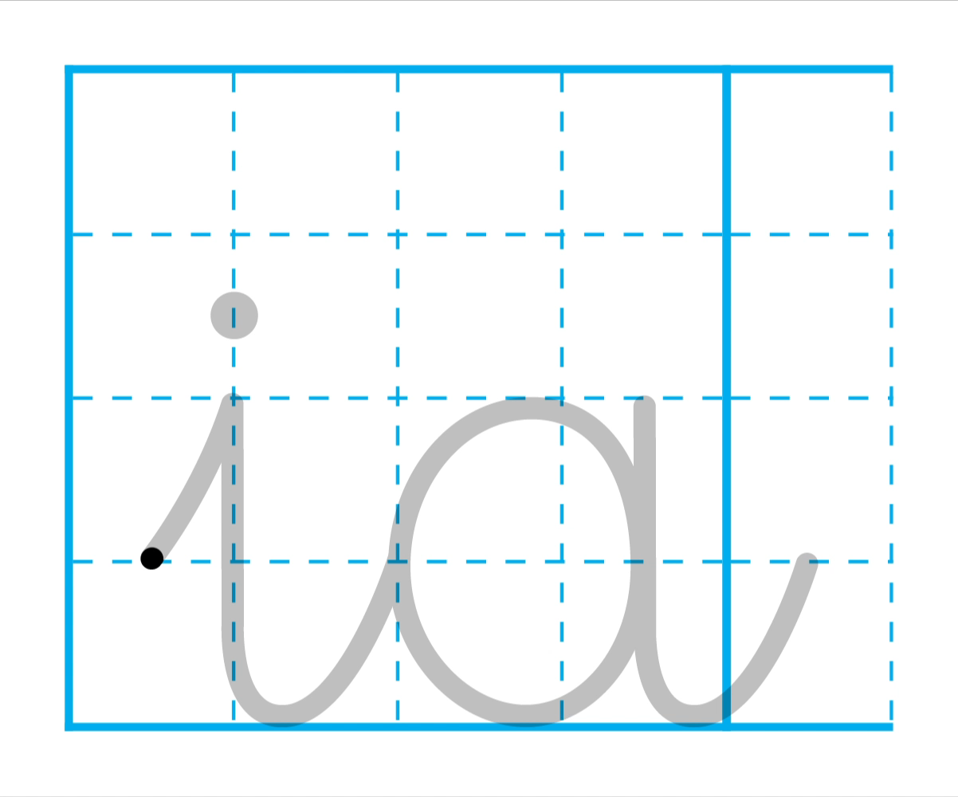

Slide 15


Slide 16

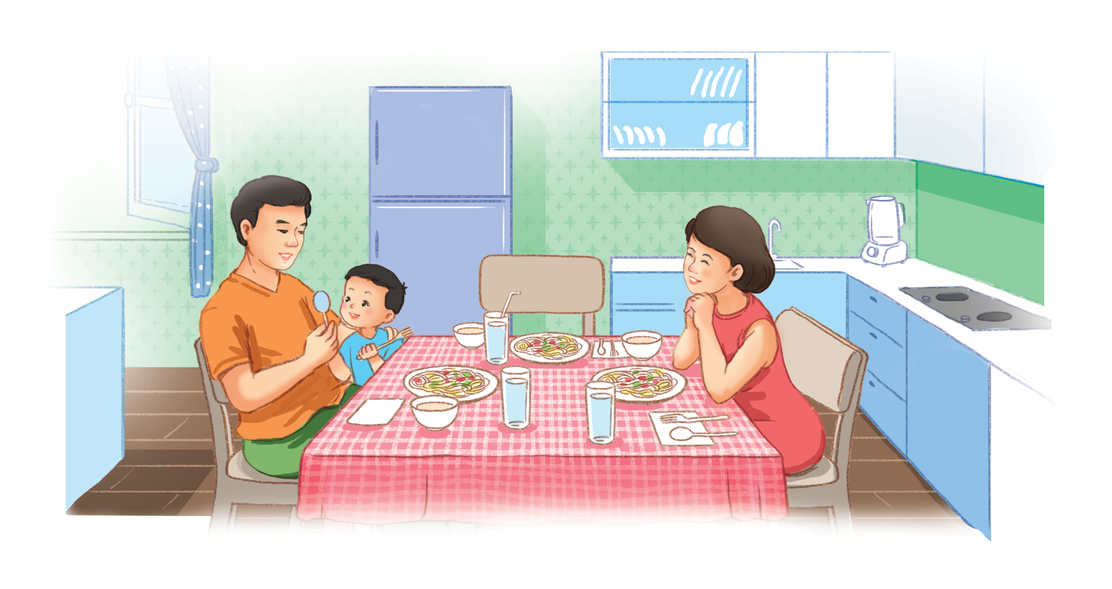
Bé chia thìa, chia dĩa cho cả nhà. Thìa dĩa to cho bố mẹ. Thìa dĩa nhỏ cho bé.

Slide 17


Slide 18

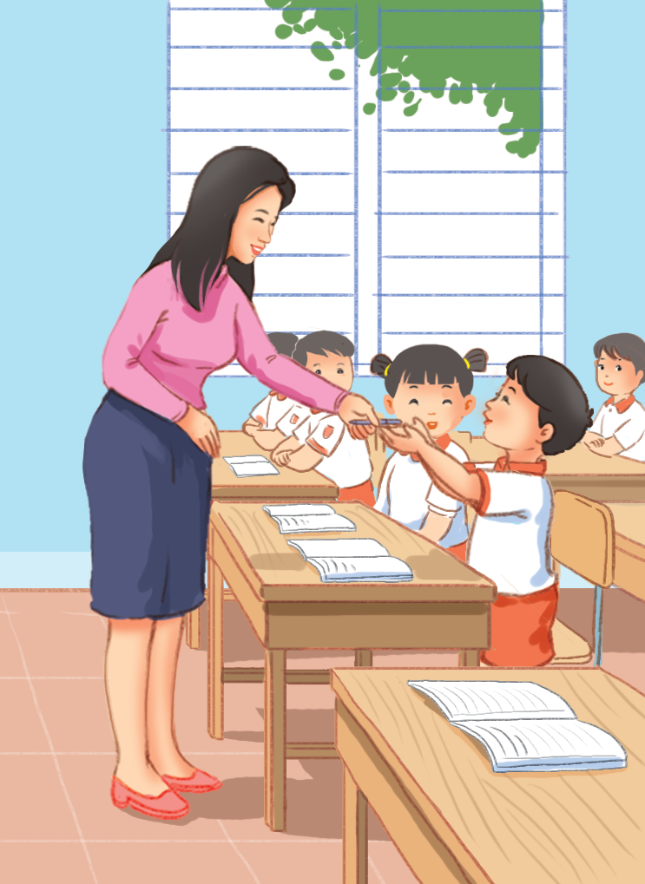
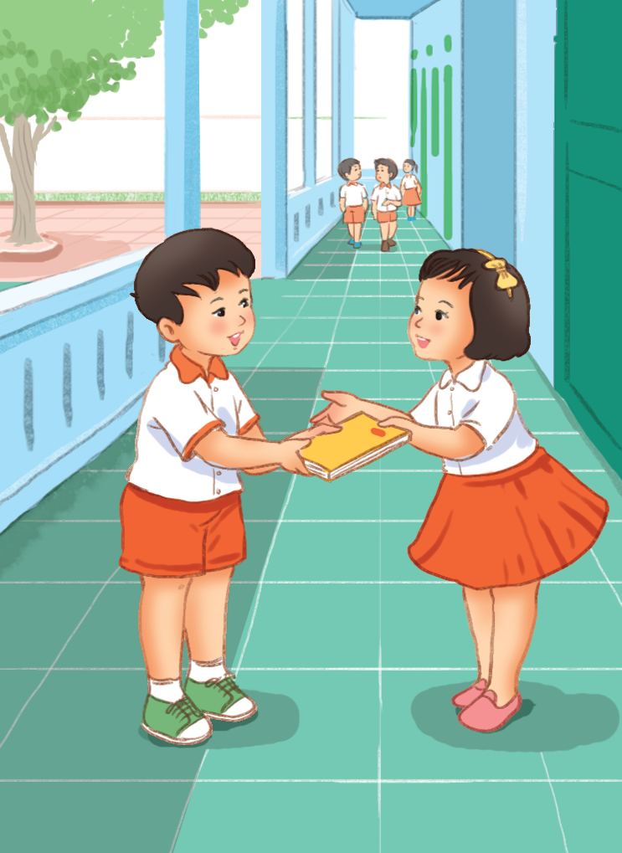
Cảm ơn

Slide 19
Cảm ơn

Slide 20


CỦNG CỐ
BÀI HỌC

